Slide 1
PRM393 / LAB 3
FAP
Attendance
Flutter, Firebase và cộng tác nhóm học tập
Ôn Triệu Luân · SE184297 | Cập nhật 03/11/2026
Notes:
Thời lượng gợi ý: 25 giây.
Em xin trình bày FAP Attendance, hệ thống hỗ trợ giảng viên và sinh viên. Phần Lab 3 tập trung vào sáu dịch vụ Firebase, kiến trúc quản lý trạng thái và kiểm thử. Bản cập nhật ngày 3 tháng 11 cải thiện ba luồng chính và khả năng phục hồi khi lỗi.
Nguồn: README.md; docs/LAB3_GROUPS_IMPLEMENTATION.md; docs/LAB3_ADDITIONS_2026-11-03.md; tmp/lab3-additions-verified.log.
Không thay bằng chứng Console/ARTEMIS bằng ảnh mẫu.

Slide 2
Một lớp học, ba cách truy cập
Dữ liệu nghiệp vụ dùng chung; quyền được kiểm tra ở backend
Giảng viên · Mobile và Desktop
Lịch dạy, điểm danh, điều chỉnh có audit, báo cáo và chia nhóm.
Sinh viên · Web
Xem điểm công bố, xin nghỉ trước buổi học, trao đổi và chia sẻ tệp nhóm.
Backend chung · Apps Script / Sheets
Xác thực tài khoản, kiểm quyền lớp và thành viên; không tin role từ client.
FAP Attendance · PRM393 Lab 3 | 02 / 14
Notes:
Thời lượng gợi ý: 30 giây.
Giảng viên dùng mobile hoặc desktop để xem lịch, điểm danh và quản lý lớp. Sinh viên dùng web để xem điểm đã công bố, xin nghỉ và cộng tác nhóm. Các client sử dụng chung backend kiểm quyền, vì vậy dữ liệu điểm danh được giữ nhất quán. Firebase bổ sung xác thực và các dịch vụ cloud cần cho Lab 3.
Nguồn: lib/lab2/repository.dart; backend/apps_script/StudyGroups.gs; C:/PRM/fu-grade-web/src/pages/Student.jsx; docs/LAB3_ADDITIONS_2026-11-03.md; tmp/lab3-additions-verified.log.
Không thay bằng chứng Console/ARTEMIS bằng ảnh mẫu.

Slide 3
Ba luồng chính và cách phục hồi lỗi
Mở phiên, sửa điểm danh và sổ tay đã có Riverpod ViewModel riêng
Luồng | Thao tác chính | Nhánh lỗi / phục hồi
F01 · Buổi học | Hôm nay → đúng lớp/slot → mở hoặc tiếp tục phiên | Mất phản hồi → kiểm tra lại server trước khi mở tiếp
F02 · Điều chỉnh | Tìm sinh viên → trạng thái + lý do → xác nhận | Giữ lý do khi lỗi; khóa lưu trùng; chờ server xác nhận
F03 · Tiếp nối | Sổ tay theo buổi → tự lưu → tìm lại | Thử tải/lưu lại; giữ bản nhập và thứ tự ghi
FAP Attendance · PRM393 Lab 3 | 03 / 14
Notes:
Thời lượng gợi ý: 40 giây.
Luồng một là chọn đúng buổi và mở hoặc tiếp tục phiên. Nếu mất phản hồi khi mở, app yêu cầu kiểm tra lại server. Luồng hai là sửa điểm danh với lý do: giữ input khi lỗi và không cho lưu trùng. Luồng ba là sổ tay theo buổi, có tự lưu và thử lại. Sổ tay hiện lưu trên thiết bị theo tài khoản, chưa đồng bộ đa thiết bị.
Nguồn: ux/user-flow.md; flutter-handoff.md; design/screen-spec.md; docs/LAB3_ADDITIONS_2026-11-03.md; tmp/lab3-additions-verified.log.
Không thay bằng chứng Console/ARTEMIS bằng ảnh mẫu.

Slide 4
MVVM: tách giao diện khỏi tác vụ
Riverpod quản lý busy/error; repository và service thực hiện I/O
Flutter View
Riverpod
ViewModel
Repository /
Service
API /
Firebase SDK
Ba ViewModel cho ba luồng chính
SessionOpeningController · AttendanceEditController · NotebookController
FAP Attendance · PRM393 Lab 3 | 04 / 14
Notes:
Thời lượng gợi ý: 40 giây.
Widget giữ phần nhập liệu và điều hướng. Riverpod ViewModel giữ trạng thái đang xử lý, lỗi và tác vụ. Repository và service thực hiện I/O. Ba controller tương ứng là SessionOpeningController, AttendanceEditController và NotebookController. Auth và quyền push cũng có controller riêng. Việc tách này cho phép dùng service giả để kiểm tra lỗi mà không ghi dữ liệu lớp thật.
Nguồn: lib/cloud/cloud_view_model.dart; lib/cloud/cloud_services.dart; docs/ARCHITECTURE.md; docs/LAB3_ADDITIONS_2026-11-03.md; tmp/lab3-additions-verified.log.
Không thay bằng chứng Console/ARTEMIS bằng ảnh mẫu.

Slide 5
Authentication: danh tính trước, quyền sau
Google credential được Firebase xác minh; backend đối chiếu quyền lớp
Đăng nhập qua AuthActionsController
Khóa thao tác trùng; authStateChanges điều hướng sau xác thực.
Hủy, mất mạng và đăng xuất
Hiển thị lỗi; reset cache tài khoản, dừng nhắc và xóa user ID telemetry.
Điều kiện nghiệm thu còn lại
Quay Google chooser / hủy / logout và ảnh Authentication Users trên Console.
FAP Attendance · PRM393 Lab 3 | 05 / 14
Notes:
Thời lượng gợi ý: 30 giây.
Google cung cấp credential để Firebase xác minh danh tính. Backend tiếp tục kiểm quyền giảng viên và lớp; đăng nhập thành công chưa đồng nghĩa có mọi quyền. AuthActionsController chặn thao tác trùng và cho thử lại sau hủy hoặc lỗi. authStateChanges phối hợp với router guard. Khi nghiệm thu cần quay login, hủy và logout, cùng ảnh Console Users.
Nguồn: lib/lab2/app.dart; lib/lab2/repository.dart; https://firebase.google.com/docs/auth/flutter/federated-auth; docs/LAB3_ADDITIONS_2026-11-03.md; tmp/lab3-additions-verified.log.
Không thay bằng chứng Console/ARTEMIS bằng ảnh mẫu.

Slide 6
Cloud Storage: lưu báo cáo theo chủ sở hữu
Tái sử dụng báo cáo Excel đã có, không bắt buộc đổi sang PDF
reports / {Firebase UID} / report.xlsx
Tiến độ và kết quả rõ ràng
Hiển thị phần trăm upload, URL cuối cùng và lỗi có thể thử lại.
Rules và kiểm thử quyền
Owner đã xác minh email; tối đa 10 MB; chặn user khác, MIME sai và ghi đè.
Giới hạn hiện tại
Rules emulator đã pass; upload cloud và ảnh Storage Console cần xác nhận.
FAP Attendance · PRM393 Lab 3 | 06 / 14
Notes:
Thời lượng gợi ý: 30 giây.
Báo cáo Excel được upload vào đường dẫn theo Firebase UID. UI hiển thị tiến độ, kết quả hoặc lỗi. Rules giới hạn chủ sở hữu, loại tệp và kích thước; đã kiểm bằng emulator. Upload trên bucket thật còn cần xác minh cấu hình và bằng chứng Console. Tệp nhóm trên Drive là chức năng riêng, không được tính thay Cloud Storage.
Nguồn: lib/cloud/cloud_services.dart; firebase/storage.rules; functions/test/storage-rules.cjs; https://firebase.google.com/docs/storage/flutter/start; docs/LAB3_ADDITIONS_2026-11-03.md; tmp/lab3-additions-verified.log.
Không thay bằng chứng Console/ARTEMIS bằng ảnh mẫu.

Slide 7
FCM: ba trạng thái ứng dụng
PushPermissionController: kiểm quyền hiện tại và cập nhật khi ứng dụng resume
Trạng thái | Hành vi đã lập trình | Cần chứng minh trên thiết bị
Foreground | Lưu lịch sử và banner trong ứng dụng | Gửi Console → thấy tin và thời gian
Background | Nhận push; chạm để mở route whitelist | Notification tray → đúng màn
Đã đóng | getInitialMessage sau cold launch | Chạm push → auth guard → đúng màn
Hiển thị quyền đã cấp / từ chối; chống mở prompt trùng; lịch sử riêng theo UID.
FAP Attendance · PRM393 Lab 3 | 07 / 14
Notes:
Thời lượng gợi ý: 40 giây.
FCM có ba nhánh: foreground, background và khi ứng dụng đã đóng. Trung tâm thông báo giữ lịch sử theo UID. Cập nhật mới hiển thị quyền hiện tại, chặn mở prompt trùng và kiểm lại khi quay về từ cài đặt Android. Chạm push chỉ điều hướng tới route cho phép. Cần thử gửi Console ở cả ba trạng thái; nhắc lịch local không thay bằng chứng FCM.
Nguồn: lib/cloud/push_notifications.dart; lib/cloud/cloud_pages.dart; https://firebase.google.com/docs/cloud-messaging/flutter/receive-messages; docs/LAB3_ADDITIONS_2026-11-03.md; tmp/lab3-additions-verified.log.
Không thay bằng chứng Console/ARTEMIS bằng ảnh mẫu.

Slide 8
Analytics: đo các bước có ý nghĩa
Kế hoạch được viết trước instrumentation; không đưa email, tên hoặc MSSV vào event
Sự kiện | Khi nào ghi nhận
login / logout | Firebase xác nhận đăng nhập / đăng xuất
view_teaching_day | Mở không gian giảng dạy
attendance_session_opened | Máy chủ xác nhận mở phiên
attendance_session_closed | Máy chủ xác nhận chốt phiên
attendance_record_updated | Máy chủ xác nhận điều chỉnh
report_upload_completed | Upload Storage hoàn tất
Kế hoạch có hơn 7 event; cần ảnh DebugView cho từng event đã chọn.
FAP Attendance · PRM393 Lab 3 | 08 / 14
Notes:
Thời lượng gợi ý: 30 giây.
Kế hoạch event được viết trước khi tích hợp. Bảng có bảy event vì login và logout là hai sự kiện. Mục tiêu là quan sát bước người dùng hoàn thành, không thu nội dung cá nhân. Event ghi dữ liệu chỉ gửi sau phản hồi server thành công. Cần mở DebugView để kiểm từng event và tham số.
Nguồn: docs/analytics-plan.md; lib/cloud/cloud_services.dart; lib/lab2/repository.dart; docs/LAB3_ADDITIONS_2026-11-03.md; tmp/lab3-additions-verified.log.
Không thay bằng chứng Console/ARTEMIS bằng ảnh mẫu.

Slide 9
Crashlytics: ghi lỗi nhưng vẫn bảo vệ luồng chính
Lỗi đã xử lý, lỗi Flutter và async được thu nhận qua lớp dịch vụ
Ngữ cảnh chẩn đoán có giới hạn
Firebase UID + operation / app_mode; không ghi nội dung chat hoặc raw exception.
Thử nghiệm có kiểm soát
Non-fatal và crash chủ đích chỉ trong vùng demo có cờ bật và xác nhận.
Bằng chứng cần hoàn thiện
Console phải có non-fatal, fatal, user ID và custom key; khởi động lại sau crash.
FAP Attendance · PRM393 Lab 3 | 09 / 14
Notes:
Thời lượng gợi ý: 30 giây.
Crashlytics ghi lỗi đã xử lý và lỗi toàn cục, kèm Firebase UID cùng operation và app_mode. Nội dung nhạy cảm không được đưa vào raw exception gửi đi. Bản demo có nút non-fatal và crash cần xác nhận. Chỉ thử khi đã lưu dữ liệu, sau đó mở lại app và đối chiếu Console. Hiện chưa có đủ ảnh Console để đánh dấu hoàn tất.
Nguồn: lib/cloud/cloud_services.dart; lib/cloud/cloud_pages.dart; https://firebase.google.com/docs/crashlytics/flutter/customize-crash-reports; docs/LAB3_ADDITIONS_2026-11-03.md; tmp/lab3-additions-verified.log.
Không thay bằng chứng Console/ARTEMIS bằng ảnh mẫu.

Slide 10
Remote Config: hai tham số đã publish
Android smoke test xác nhận source của giá trị là Firebase remote
Tham số | Mặc định | Tác động nhìn thấy
subject_updates_enabled | true | Bật / tắt trang Cập nhật
subject_updates_page_size | 20 | Giới hạn 5–30 bài mỗi lần tải
UI hiển thị nguồn cấu hình và lần tải thành công
Fetch lỗi: thông báo rõ, dùng cache/default · Giờ tải GMT+7 · Cache thường 15 phút.
FAP Attendance · PRM393 Lab 3 | 10 / 14
Notes:
Thời lượng gợi ý: 40 giây.
Hai tham số điều khiển bật trang Cập nhật và số bài mỗi lần tải. Chúng đã được publish và native smoke đã nhận giá trị remote. UI mới cho biết nguồn cấu hình, thời điểm tải thành công theo GMT+7 và lỗi fetch. Khi offline, app dùng cache hoặc default. Demo cần thay giá trị trên Console, tải lại và quan sát UI mà không rebuild.
Nguồn: firebase/remoteconfig.template.json; integration_test/lab3_native_smoke_test.dart; tmp/lab3-native-smoke.log; https://firebase.google.com/docs/remote-config/flutter/get-started; docs/LAB3_ADDITIONS_2026-11-03.md; tmp/lab3-additions-verified.log.
Không thay bằng chứng Console/ARTEMIS bằng ảnh mẫu.

Slide 11
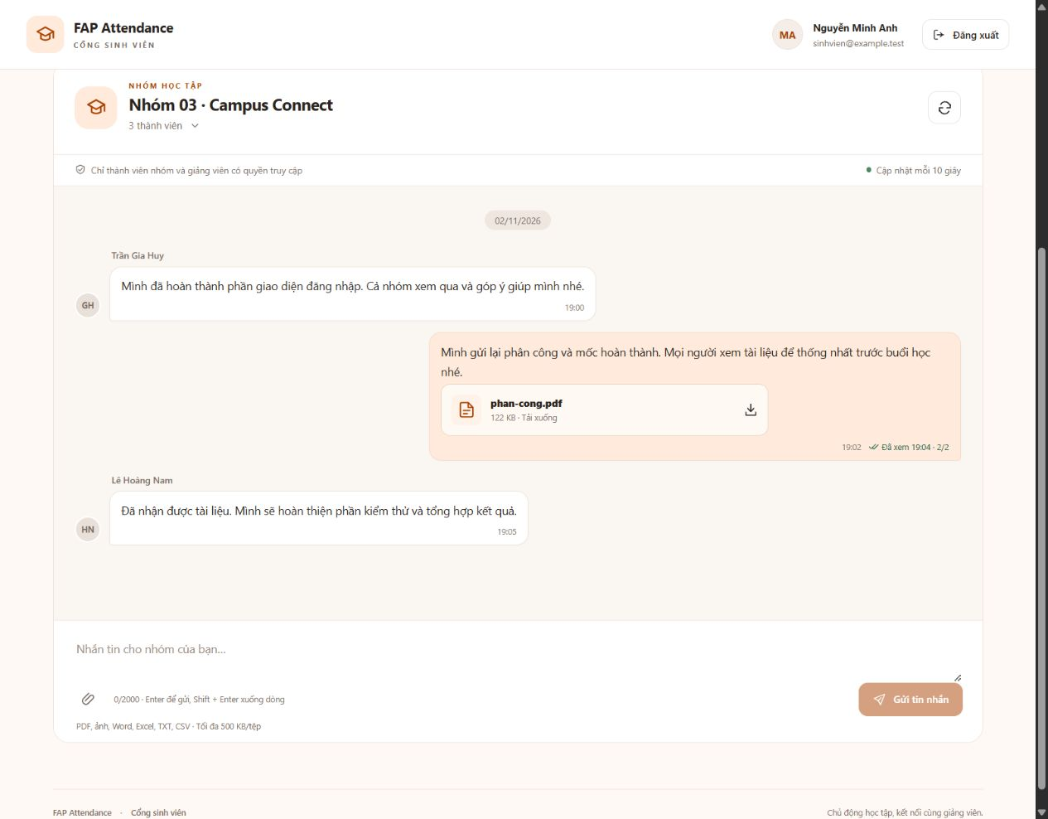
Cộng tác nhóm: gửi, nhận và xem có xác nhận
Giảng viên chia nhóm; sinh viên chỉ truy cập nhóm đang được phân công
Giờ gửi từ server
Phân ngày, giờ Việt Nam.
Nhận / xem từ thiết bị
Không suy ra từ việc lưu tin.
Tệp và quyền nhóm
Tối đa 500 KB; kiểm quyền mỗi request.
Ảnh giao diện chạy với dữ liệu mẫu
FAP Attendance · PRM393 Lab 3 | 11 / 14
Notes:
Thời lượng gợi ý: 30 giây.
Giảng viên chia nhóm; sinh viên chỉ xem nhóm được phân công. Chat có bubble, thời gian gửi từ server và trạng thái nhận, xem dựa trên xác nhận thiết bị. Tệp giới hạn 500 KB và kiểm quyền theo nhóm. Ảnh trên slide dùng dữ liệu mẫu để minh họa bố cục. Chat cập nhật mỗi 10 giây; receipt hiện được phát từ web mới.
Nguồn: backend/apps_script/StudyGroups.gs; C:/PRM/fu-grade-web/src/pages/StudyGroups.jsx; docs/LAB3_ADDITIONS_2026-11-03.md; tmp/lab3-additions-verified.log.
Không thay bằng chứng Console/ARTEMIS bằng ảnh mẫu.

Slide 12
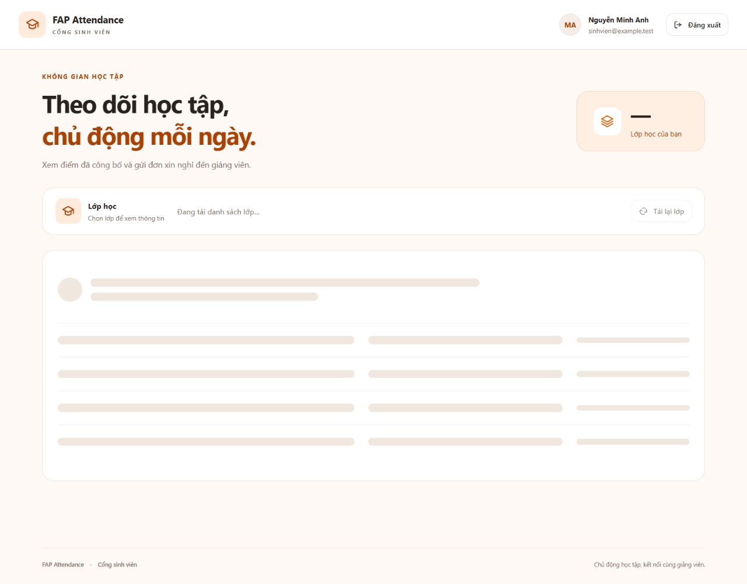
Loading skeleton và phục hồi khi có lỗi
Khung nội dung xuất hiện ngay, biến mất theo trạng thái request thực
Bao phủ các màn
Khởi tạo, lớp, điểm, xin nghỉ và chat.
Không loading vô hạn
Lỗi chuyển sang thông báo + thử lại.
Truy cập và chuyển động
aria-busy / status; tôn trọng reduced motion.
FAP Attendance · PRM393 Lab 3 | 12 / 14
Notes:
Thời lượng gợi ý: 25 giây.
Skeleton được hiển thị theo trạng thái request ở các màn lớp, điểm, xin nghỉ và chat. Khi lỗi, giao diện thoát loading và cho thử lại. Web hỗ trợ reduced motion; phần chat giữ bản gửi khi kết quả chưa xác định. Ảnh này là fixture để minh họa trạng thái chờ, không phải ảnh lỗi hệ thống thật.
Nguồn: C:/PRM/fu-grade-web/src/components/Skeleton.jsx; C:/PRM/fu-grade-web/src/styles.css; C:/PRM/fu-grade-web/src/pages/StudyGroups.test.jsx; docs/LAB3_ADDITIONS_2026-11-03.md; tmp/lab3-additions-verified.log.
Không thay bằng chứng Console/ARTEMIS bằng ảnh mẫu.

Slide 13
Kết quả kiểm thử có thể đối chiếu
Mobile cập nhật 03/11: analyzer sạch và APK debug build thành công
Bộ kiểm tra | Kết quả | Phạm vi
Flutter Mobile | 251 pass | Unit / widget
Apps Script backend | 116 pass | VM, quyền, retry, receipts
Student Web | 17 pass | 13 UI + 4 migration
Storage Rules | Pass | Owner / MIME / size / overwrite
Android native smoke | 1 pass | Remote fetch + SDK native
Backend / web / native: kết quả 02/11 · Chưa thay thế kiểm thử ARTEMIS.
FAP Attendance · PRM393 Lab 3 | 13 / 14
Notes:
Thời lượng gợi ý: 35 giây.
Ngày 3 tháng 11, toàn bộ 251 kiểm thử Flutter pass, analyzer sạch và build APK debug thành công. Các số backend, web, Storage rules và native smoke là kết quả đã chạy ngày 2 tháng 11. Mỗi bộ có phạm vi khác nhau; không cộng chúng thành tỷ lệ đạt Lab. Unit test và native smoke chưa thay thế 30 lượt ARTEMIS hoặc bằng chứng Firebase Console.
Nguồn: tmp/lab3-mobile-final.log; tmp/lab3-backend-final.log; tmp/lab3-native-smoke.log; tmp/lab3-storage-final.log; C:/PRM/fu-grade-web/.visual-qa/ui-tests-current.log; docs/LAB3_ADDITIONS_2026-11-03.md; tmp/lab3-additions-verified.log.
Không thay bằng chứng Console/ARTEMIS bằng ảnh mẫu.

Slide 14
Kết quả và bước hoàn thiện Lab 3
Đã tích hợp sáu SDK Firebase, cải tiến ba luồng và kiểm thử bản Android
Console và Android
Auth, Storage, FCM ba trạng thái, ≥7 event DebugView, Crashlytics và RC trước/sau.
Quy trình kiểm chứng
ARTEMIS ≥10 ca ×3 lần + khám phá 15–30 phút; PR review ≥5 finding / ≥2 nhóm, sửa ≥3 có commit.
Demo và trao đổi
Mở phiên → sửa điểm danh → sổ tay → quyền push → cấu hình cloud.
Cảm ơn thầy và các bạn. Em xin nhận câu hỏi và góp ý.
FAP Attendance · PRM393 Lab 3 | 14 / 14
Notes:
Thời lượng gợi ý: 25 giây.
Kết quả chính là tích hợp sáu SDK Firebase, tách tác vụ của ba luồng qua ViewModel và cải thiện phục hồi lỗi. Để chốt nghiệm thu Lab 3, nhóm còn cần Console evidence, ARTEMIS và PR review có commit cùng các link hồ sơ. Sau đây em có thể demo luồng điểm danh, sổ tay và cấu hình cloud. Em xin nhận câu hỏi của thầy và các bạn.
Nguồn: docs/LAB3_ACCEPTANCE_CASES.md; docs/LAB3_FINAL_REVIEW_2026-11-02.md; docs/LAB3_ADDITIONS_2026-11-03.md; tmp/lab3-additions-verified.log.
Không thay bằng chứng Console/ARTEMIS bằng ảnh mẫu.

